Slide 1
Conception & dimensionnement au feu des structures en acier
Prise en compte des effets indirects dans l’évaluation
de la stabilité au feu de bâtiments industriels en acier
Leuven, 28/10/2010
jm.franssen@ulg.ac.be

Slide 2
Q1: que sont les effets indirects?
EN 1991-1-2, 1.5.1.7
Actions indirectes du feu:
forces internes et moments causés par la dilatation thermique
EN 1993-1-2, 2.4.3 (4)
Actions indirectes du feu:
les effets des déformations et dilatations thermiques

Slide 3
EN 1991-1-2, 4.1 (2)
Pour évaluer les actions indirectes, il convient de tenir compte de ce qui suit :
de la dilatation empêchée des éléments eux-mêmes, par exemple des poteaux dans des ossatures à plusieurs étages comportant des murs rigides;
d’une différence de dilatation à l’intérieur d’éléments hyperstatiques, par exemple des dalles de plancher continues ;
des gradients thermiques dans les sections droites donnant des contraintes internes ;
de la dilatation des éléments voisins due aux effets thermiques, par exemple le déplacement du sommet d’un poteau dû à la dilatation d’une dalle du plancher, ou la dilatation de câbles suspendus ;
de la dilatation thermique d’éléments affectant des éléments se trouvant à l’extérieur du compartiment.

Slide 4
t = 0
Déplacements
Efforts normaux
Moments de flexion
t = 750
Déplacement du sommet d’un poteau dû à la dilatation d’une dalle du plancher

Slide 5
Q2: Faut-il tenir compte des effets indirects

Slide 6
R1. Eurocodes: NON si feu ISO
EN 1991-1-2: 4.1 (4)
Il n’est pas nécessaire de prendre en compte les actions indirectes dues à des éléments voisins lorsque les exigences de sécurité concernent les éléments soumis aux conditions de l’incendie normalisé.
EN 1993-1-2:
2.4.1 (3), Note 2
Pour la vérification des exigences de résistance au feu normalisé, une analyse par élément est suffisante.
2.4.2 (4)
Seuls les effets de déformations thermiques provoquées par les gradients thermiques en section transversale sont à prendre en compte. Les effets des dilatations axiales ou dans le plan peuvent être négligés.
Acier

Slide 7
R2. J-M Franssen: NON si feu ISO
Pourquoi?
Un calcul élément par élément, sous feu ISO, n’est pas censé nous dire ce qui se passera dans la structure réelle lors d’un feu réel.
Il est censé nous dire ce qu’on obtiendrait si on faisait un essai de laboratoire sur chacun des éléments séparés, sous feu ISO.
Cela n’a pas de sens d’essayer de mieux prédire le comportement mécanique de l’ensemble de la structure, dès lors qu’on conserve la sollicitation arbitraire qu’est le feu ISO.
Faire des calculs de structures entières avec prise en compte des effets indirects mais sous feu ISO n’a de sens qu’en recherche, pas lors d’application à des bâtiments concrets.
Il n’y a de sens à faire des calculs de structures entières réelles avec prise en compte des effets indirects que si on utilise des scénarios d’incendie naturels.

Slide 8
OUI
NON
NON
OUI

Slide 9
RECHERCHE
OUI
OUI
RECHERCHE
OUI
OUI

Slide 10
R3. Normes de base
Annexe 1
La classification dans le domaine de résistance au feu … peut être basé(e)…
Soit sur un essai…
Soit par une méthode de calcul, agréée par le Ministre de l’Intérieur selon la procédure et les conditions qu’il détermine.

Slide 11
Une méthode de calcul, agréée par le Ministre de l’Intérieur selon la procédure et les conditions qu’il détermine.
Actuellement,
28 octobre 2010,
pas de méthode de calcul agréée.
Anticipons et supposons: Méthode agréée = Eurocodes
=> De par la réponse 2, pas d’effets indirects pris en compte si calculs sous feu ISO

Slide 12
Normes de base: pas d’effets indirect sous feu ISO ?
OK pour
annexe 2 (bâtiments bas),
annexe 3 (bâtiments moyens) et
annexe 4 (bâtiments élevés).
Pas pour annexe 6, bâtiments industriels.

Slide 13

Annexe 6, bâtiments industriels.
1)
Si l’effondrement vers l’intérieur est garanti par la conception (quel que soit l’incendie et le comportement de la structure), il n’y a pas de problème.
Si l’effondrement vers l’intérieur dépend des déplacements des façades, il faut évaluer ces déplacements => effets indirects
Labein
Université de Liège
CTICM
ArcelorMittal
Solution: LUCA

Slide 14
Annexe 6, bâtiments industriels.
Si l’effondrement vers l’intérieur dépend des déplacements des façades, il faut évaluer ces déplacements => effets indirects
Solution: LUCA va donner les déplacements maximum en sommet des façades.

Slide 15
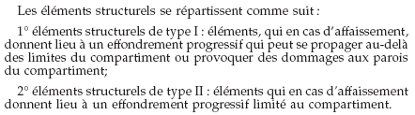
2)
Solutions:
Typologies types reprises dans le projet TETRA.

Slide 16
Pour donner une représentation simple des différentes typologies, des symboles clairs ont été utilisés.
Compartment wall
Diaphragm: Type I
Diaphragm: Type II
Bracing : Type I
Bracing : Type II
Columns-beam : Type I
Columns-beam : Type II
Fixed connection
Hinged connection
Rolled connection
Spring connection

Slide 17
Représentation schématique en 3D de deux typologies

Slide 19
Template

Slide 20
Solutions:
Typologies types reprises dans le projet TETRA
LUCA va donner les efforts maximum exercés sur la partie non affectée par l’incendie.

Slide 21
Qu’est ce que LUCA ?
Recherches R.F.C.S. coordonnées par ArceloMittal
Etude paramétrique par éléments finis sur portiques en acier.
Définition de règles simples donnant des résultats sécuritaires.
Programmation de ces règles dans un petit logiciel avec interface graphique pour un usage facile => LUCA

Slide 22
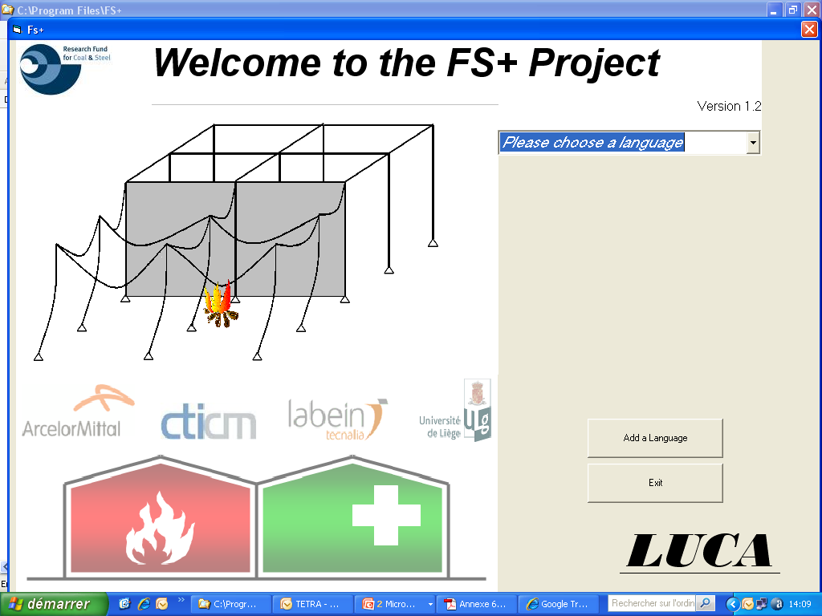

Slide 23
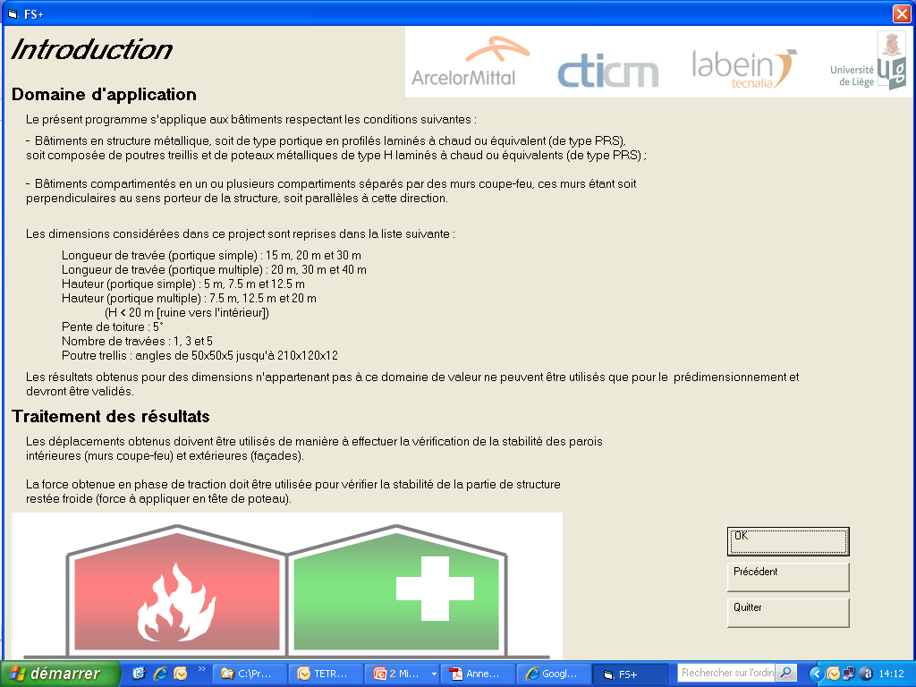

Slide 24
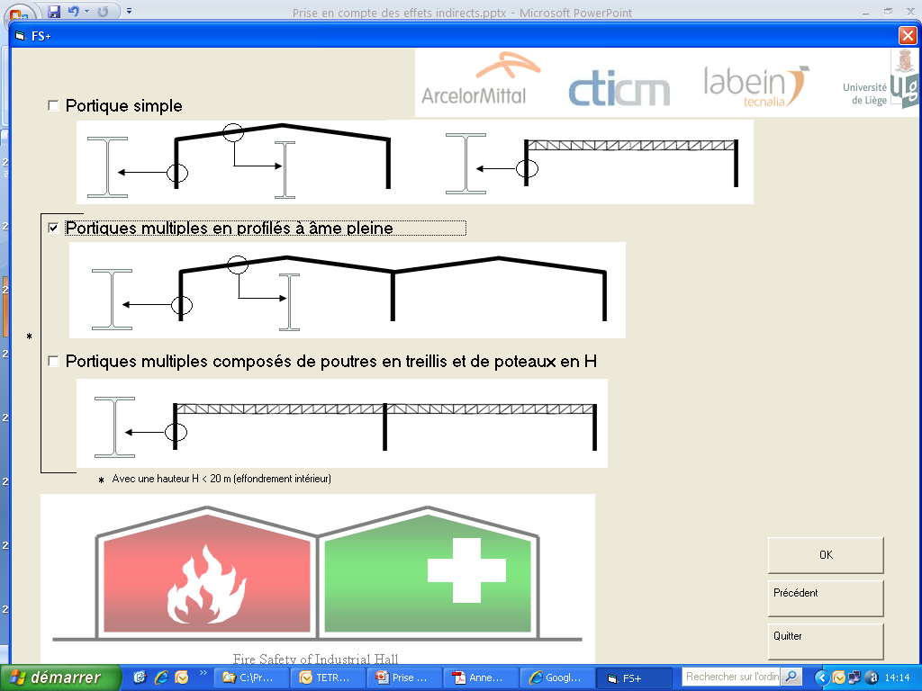

Slide 25
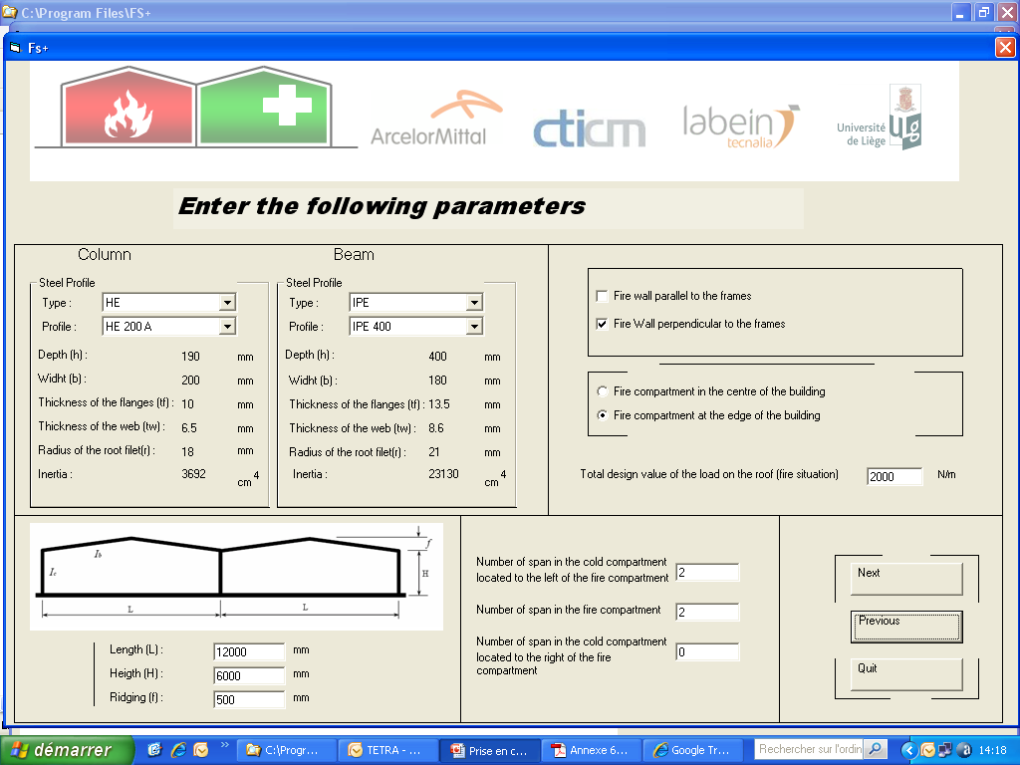

Slide 26
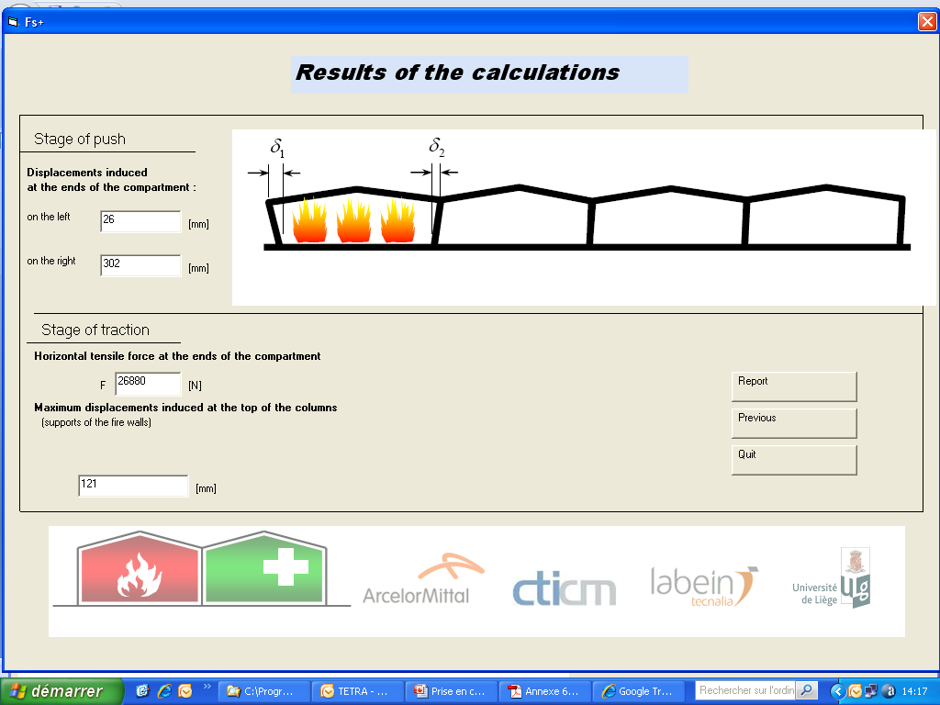

Slide 27
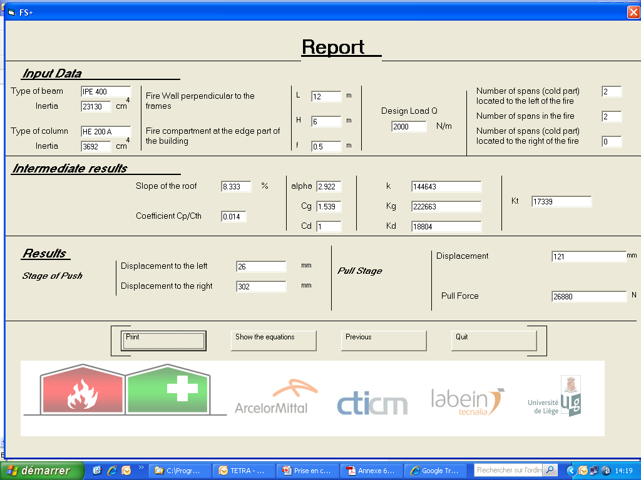

Slide 28
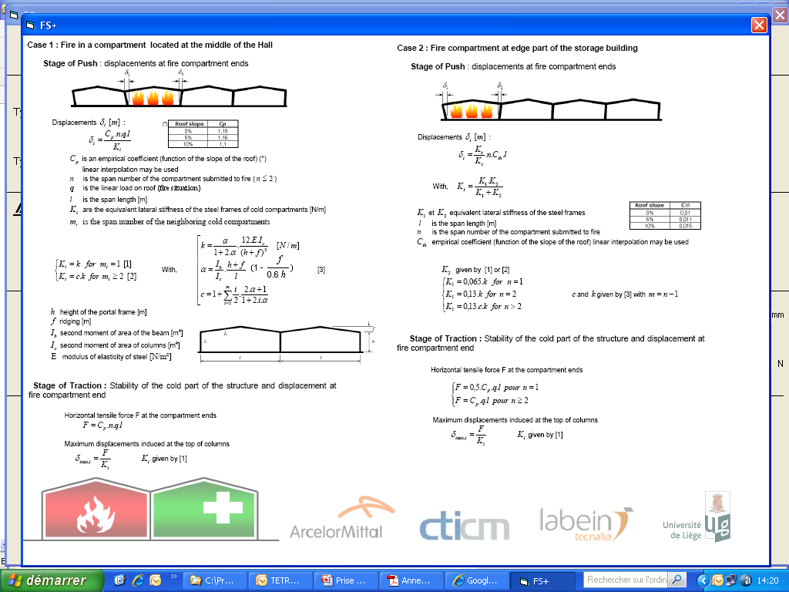

Slide 29
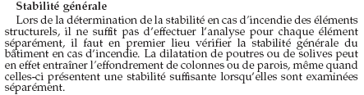


3)

Slide 30
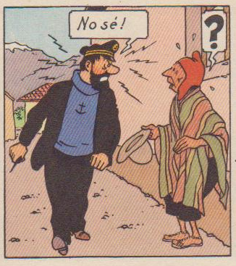
Donc, pour calculer la durée de résistance au feu R, il faut tenir compte des effets indirects dans les bâtiments industriels (mais pas dans les bâtiments élevés!).
Ich frage mich: warum
Camillo Felgen, 1960

Slide 31
Donc, pour calculer la durée de résistance au feu R, il faut tenir compte des effets indirects dans les bâtiments industriels.
Q3: Comment ?
Idée 1: calcul thermo-élastique s( E(T) ; e_{th}) < f_{y}(T)
Ca ne marche pas (bridage très surévalué)
Idée 2: calcul thermo-élastique partiel s( E(T) ; ke_{th}) < f_{y}(T)
Ca ne marche pas (pas possible de trouver un k unique, certains effets indirects favorables pas pris en compte)

Slide 32
Seule solution: modèle de calcul général
Eléments finis matériellement et géométriquement non linéaires (+ prise en compte des termes dynamiques dans l’équation d’équilibre)
Programmes commerciaux: ANSYS, ABAQUS…
Programmes spécialisés: SAFIR (Ulg), VULCAN (Sheffield)

Slide 33
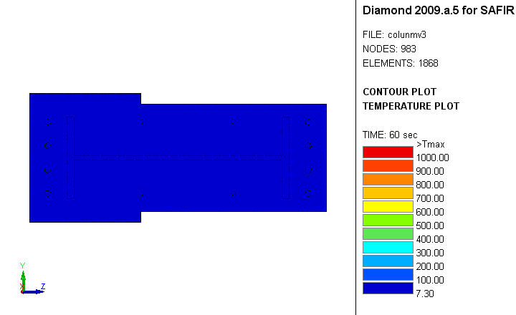

Slide 34
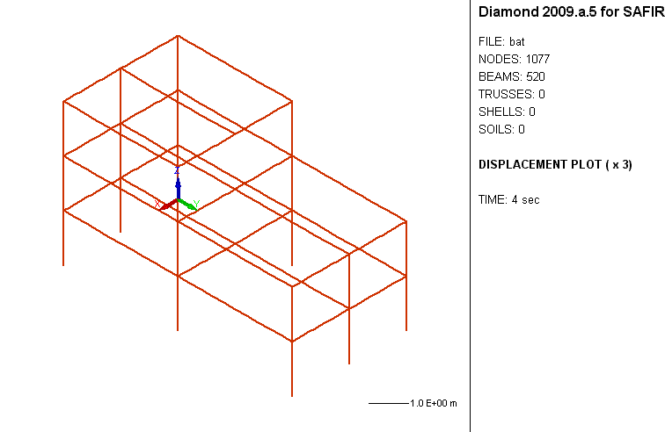

Slide 35
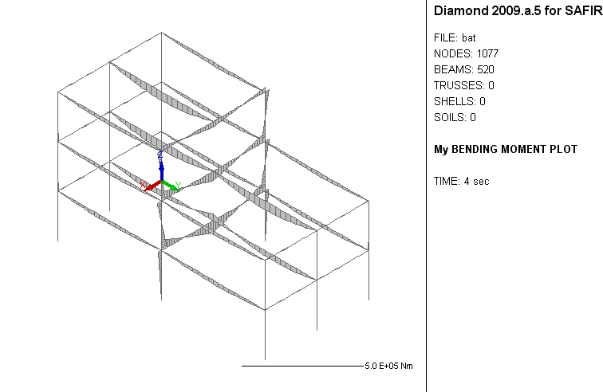

Slide 36
Pour tout nouveau bâtiment industriel
Annexe 6
Détermination de R
Utilisation de méthode avancée
Anticipons (groupe de travail « Eurocode »)
Utilisation de méthode avancée
=> Commission de dérogation.

Slide 37
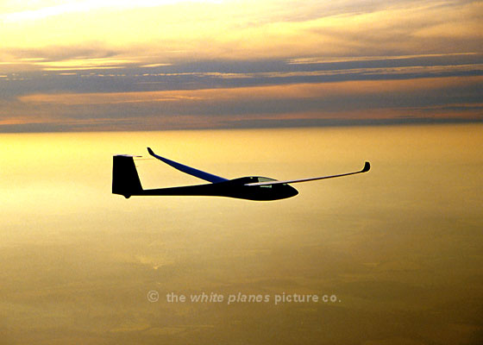
Thank you

